Slide 1
Organizacija gasilstva in pravne osnove
Tečaj Mladinec II

Slide 2
Zakonodaja in zakoni v gasilstvu
01

Slide 3
Zakonodaja in zakoni v gasilstvu

Slide 4
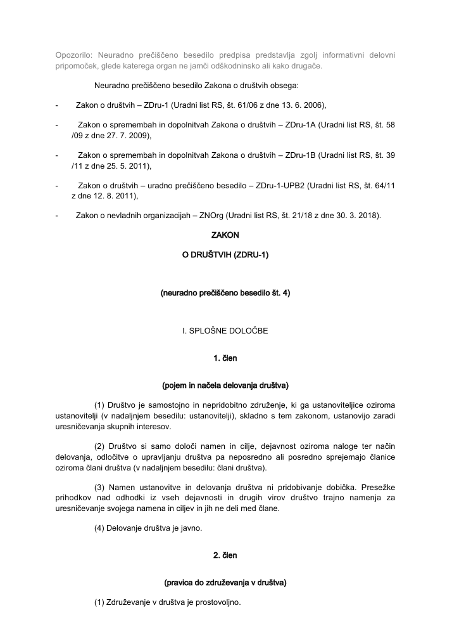
Zakon o društvih
Splošne določbe
Ustanovitev in upravljanje društva
Registracija društva
Premoženje društva in finančno poslovanje
Prenehanje društva
Evidence
Nadzorstvo
Kazenske določbe

Slide 5
Zakon o društvih
Kaj je društvo?
Ali je namen društva pridobivanje dobička?
Kdo je odgovoren za zakonito poslovanje društva?
Kaj mora določati temeljni akt društva?
Kdo je pristojen za registracijo društev in podružnic?
Iz česa je sestavljeno premoženje društva?
Ali sme društvo deliti svoje premoženje članom?

Slide 6
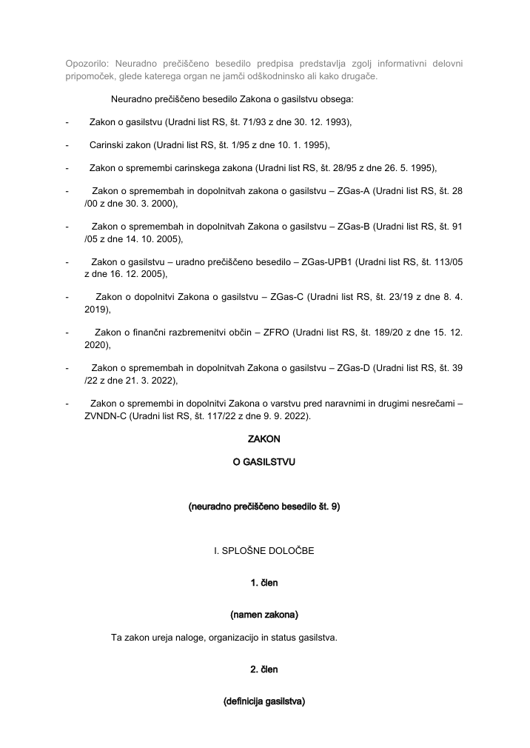
Zakon o gasilstvu
Ta zakon ureja naloge, organizacijo in status gasilstva.
Splošne določbe
Nosilci in naloge
Gasilske enote
Usposabljanje
Gasilske zveze
Gasilske intervencije
Financiranje
Kazenske določbe

Slide 7
Zakon o gasilstvu
Kdo je operativni gasilec?
Kaj so operativne naloge gasilstva?
Katera sredstva zagotavlja občina?
Katere naloge ima na področju gasilstva država?
Katere vrste gasilskih enot poznamo?
Glede na katera osnovna merila se organizirajo in opremljajo gasilske enote?
Kdo je prostovoljni operativni gasilec?
Kako se povezujejo prostovoljna gasilska društva?
Iz kje se financirajo dejavnosti gasilskih enot?

Slide 8
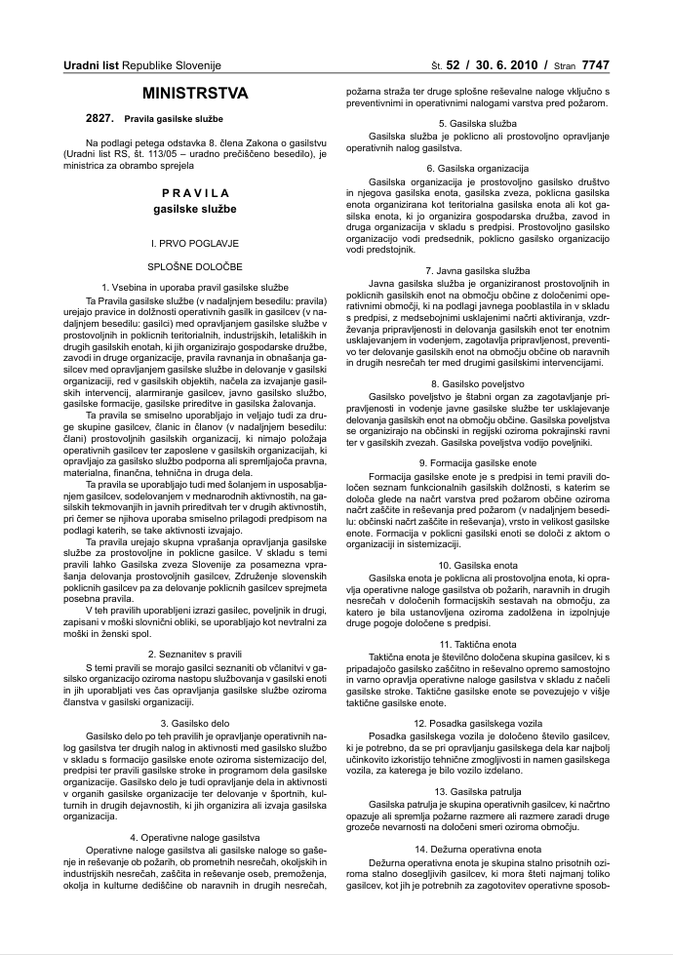
Pravila gasilske službe
Naloge gasilstva
Ravnanje in odnosi
Razvrščanje in gasilske formacije
Gasilski objekti
Oblike sodelovanja gasilskih enot
Usposabljanje
Preventiva, pripravljenost in intervencije
Gasilske prireditve in žalovanja

Slide 9
Pravice gasilcev
Pri opravljanju operativnih gasilskih nalog imajo gasilci zlasti naslednje pravice:
da prostovoljno vstopijo oziroma izstopijo iz operativne gasilske enote, če so prostovoljni gasilci;
da se strokovno in psihofizično usposabljajo, urijo in opravljajo zahtevane ali predpisane izpite oziroma druga preverjanja v skladu z dolžnostmi, ki jih opravljajo v gasilski organizaciji;
da uporabljajo predpisano osebno in skupinsko gasilsko zaščitno opremo;
da zahtevajo dodatna pojasnila ali navodila za izvrševanje prejetih nalog;
da ugovarjajo in odklonijo izvršitev prejetega ukaza, s katerim bi storili kaznivo dejanje oziroma s katerim bi neposredno ogrozili svojo varnost ali varnost sotovarišev ter drugih oseb v skladu z zakonom in temi pravili;
do spoštovanja osebnosti, dostojanstva in enakega obravnavanja pri opravljanju gasilske službe ne glede na katerokoli osebno okoliščino;
da predlagajo ukrepe in aktivnosti neposredno nadrejenim, s katerimi se izboljšuje delo, učinkovitost in racionalnost delovanja gasilske enote pri opravljanju operativnih gasilskih nalog;
do zdravstvenega pregleda, zdravstvenega, pokojninskega in invalidskega zavarovanja ter nezgodnega zavarovanja za primer smrti, poškodbe ali bolezni med opravljanjem gasilske službe ter drugih pravic v skladu s predpisi;
do plače, nadomestil in počitka v skladu s predpisi;
da prejmejo nagrado, pohvalo, odlikovanje ali drugo priznanje za svoj prispevek k razvoju gasilstva oziroma hrabra dejanja.

Slide 10
Dolžnosti gasilcev
Pri opravljanju operativnih gasilskih nalog imajo gasilci zlasti naslednje dolžnosti:
izvrševati zaupane dolžnosti v skladu predpisi in temi pravili, sposobnostmi, izurjenostjo ter pravili gasilske stroke, tudi v najtežjih razmerah, razen, če ni neposredno ogroženo njihovo zdravje ali življenje;
dosledno spoštovati načelo enostarešinstva v gasilski enoti ter obveznega izvrševanja prejetih ukazov;
spoštovati delovno disciplino, to je brezpogojno, natančno, pravilno in pravočasno izvrševanje gasilskih nalog, v skladu s temi pravili in pravili gasilske stroke;
skrbeti za lastno strokovno in psihofizično izpopolnjevanje ter izurjenost in opravljati psihofizične teste, preizkuse telesne pripravljenosti ter znanja v skladu s predpisi;
poročati nadrejenim o vseh dogodkih in stanjih, ki bi lahko ogrozili varnost in zdravje sotovarišev ali drugih oseb;
sprejeti in skrbno varovati osebno in skupinsko gasilsko zaščitno ter reševalno opremo;
spoštovati ukrepe za zagotavljanje varnosti in zdravja pri delu ter opravljati gasilsko delo s tolikšno pazljivostjo, da s tem varuje svoje življenje in zdravje ter življenje in zdravje sotovarišev ter drugih oseb;
krepiti tovariške odnose v gasilski organizaciji ter medsebojno pomoč;
spoštovati osebnost in dostojanstvo vsakega posameznika v gasilski organizaciji in izven nje, njegove pravice in temeljne svoboščine v skladu z ustavo in zakoni;
varovati ugled gasilske organizacije in gasilske službe;
opravljati druge naloge, sprejete s programi gasilske organizacije ter varstva pred naravnimi in drugimi nesrečami.

Slide 11

Pravila gasilske službe prostovoljnih gasilcev
Članstvo v prostovoljni gasilski enoti
Operativno vodenje prostovoljnih gasilskih organizacij
Pravice in dolžnosti gasilskih vodij
Usposabljanje
Pogoji za pridobitev činov in položajnih oznak
Gasilska zaščitna in reševalna oprema
Gasilska tekmovanja prostovoljnih gasilcev

Slide 12
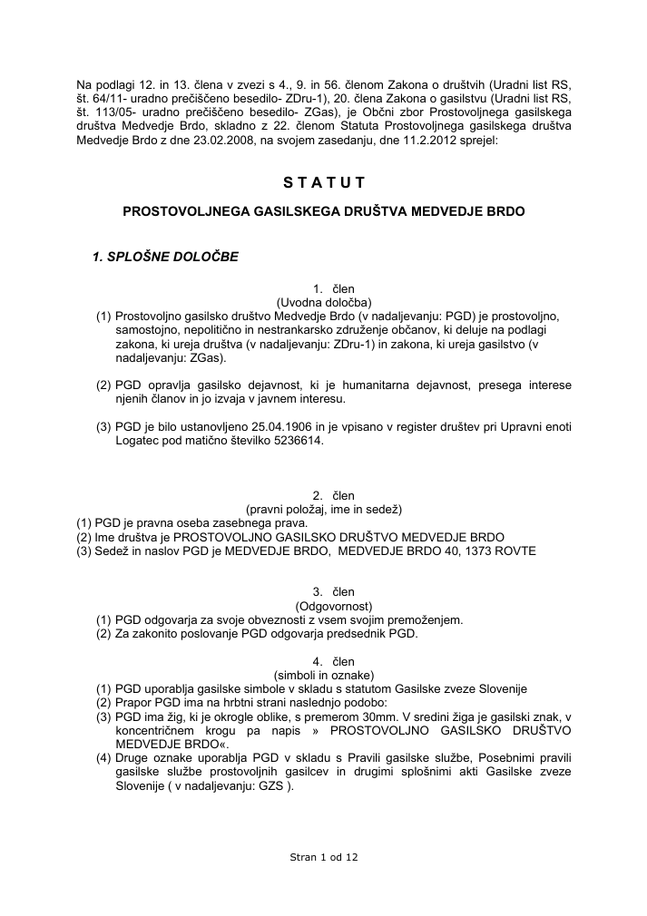
Statut društva
Temeljni akt društva
Sprejme ga občni zbor, uporablja se po overitvi pristojnega organa
Statut določa
  Ime in sedež
  Namen in cilji delovanja
  Dejavnost in naloge
  Pogoji in način včlanjevanja ter prenehanje članstva
  Pravice in dolžnosti članov
  Način upravljanja
  Premoženje, finančno poslovanje in nadzor
  Način zagotavljanja javnosti dela

Slide 13
Pravice in dolžnosti članov
Pravice
Dolžnosti
po dopolnjenem 15. letu starosti volijo in so izvoljeni v organe PGD
opravijo predpisan izpit za prostovoljnega gasilca
udeležujejo se srečanj, prireditev in tekmovanj
sodelujejo pri izdelavi programa dela in so seznanjeni s poslovanjem
nosijo gasilsko uniformo, gasilska priznanja in odlikovanja
…
Spoštujejo statut, kodeks prostovoljnega gasilca, druge akte in sklepe organov PGD
aktivno sodelujejo ter s svojim delom prispevajo k uresničevanju ciljev in nalog
redno plačujejo članarino in druge prispevke
opravijo predpisan preizkus znanja, psihofizičnih in zdravstvenih sposobnosti
varujejo ugled PGD
…

Slide 14
Drugi pravilniki v gasilstvu
Pravilnik o ugotavljanju zdravstvene sposobnosti operativnih gasilcev
Pravilnik o vozilih s prednostjo
Pravilnik o usposabljanju za vožnjo manjših gasilskih vozil
Pravilnik o ukrepih za zavarovanje osebnih podatkov
Pravilnik o priznanjih in odlikovanjih
Pravilnik o delovanju mladih v gasilskih organizacijah
…

Slide 15
Organiziranost gasilskih organizacij
02

Slide 16
Organiziranost gasilskih organizacij
GZS
1
GASILSKA REGIJA
17
GASILSKA ZVEZA
121
GASILSKO DRUŠTVO
1333

Slide 17
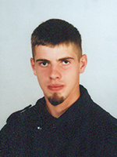
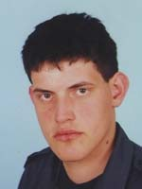
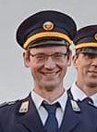
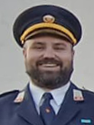
Organiziranost PGD
OBČNI ZBOR
UPRAVNI ODBOR
PREDSEDNIK
NADZORNI ODBOR
POVELJSTVO
POVELJNIK
DISCIPLINSKA KOMISIJA
MLADINSKA KOMISIJA
KOMISIJA ZA VETERANE
KOMISIJA ZA ČLANICE
KOMISIJA ZA ODLIKOVANJA
PREDSEDNIK
POVELJNIK
Jan
Cigale
Gregor
Mlinar
Boris
Trček
Jože
Treven

Slide 18
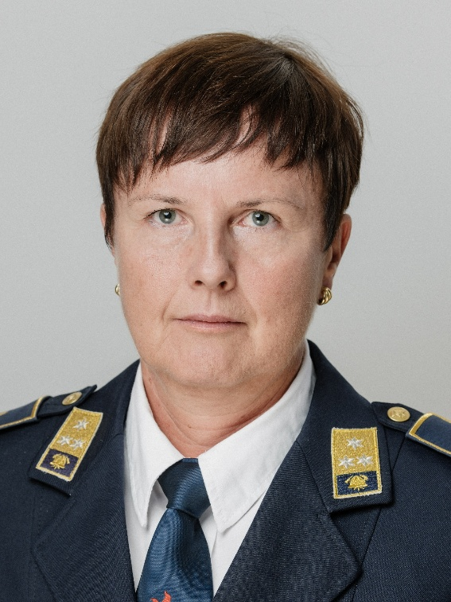
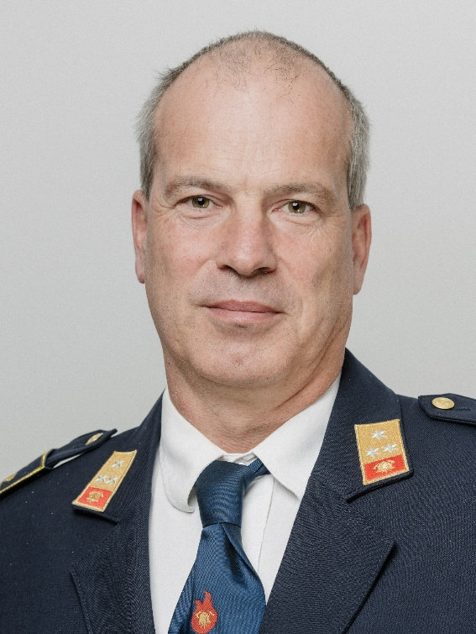
Organiziranost GZ
SKUPŠČINA
UPRAVNI ODBOR
PREDSEDNIK
NADZORNI ODBOR
POVELJSTVO
POVELJNIK
DISCIPLINSKA KOMISIJA
MLADINSKA KOMISIJA
KOMISIJA ZA VETERANE
KOMISIJA ZA ČLANICE
KOMISIJA ZA ODLIKOVANJA
KOMISIJA ZA TEHNIKO
KOMISIJA ZA IZOBRAŽEVANJE
MOJCA CEMPRE,
PREDSEDNICA
TOMAŽ RUPNIK
POVELJNIK

Slide 19
Organiziranost GZ
PGD Vrh Sv. Treh Kraljev
PGD Rovte
MOJCA CEMPRE,
PREDSEDNICA
TOMAŽ RUPNIK
POVELJNIK
PGD Medvedje Brdo
PGD Dolnji Logatec
PGD Hotedršica
PGD Laze-Jakovica
PGD Gorenji Logatec

Slide 20
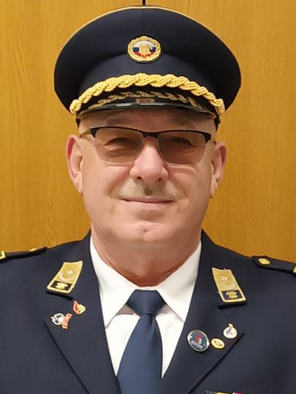
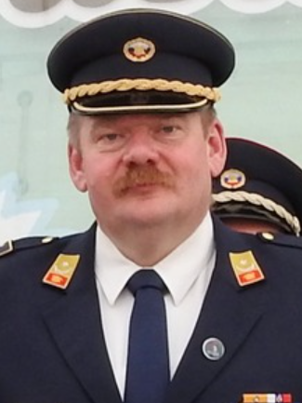
Organiziranost GR
GZ
VRHNIKA
FRANJO BUKOVEC
PREDSEDNIK
MARKO GORŠE
POVELJNIK
GZ
LOGATEC
GZ
CERKNICA
GZ
LOŠKA DOLINA

Slide 21
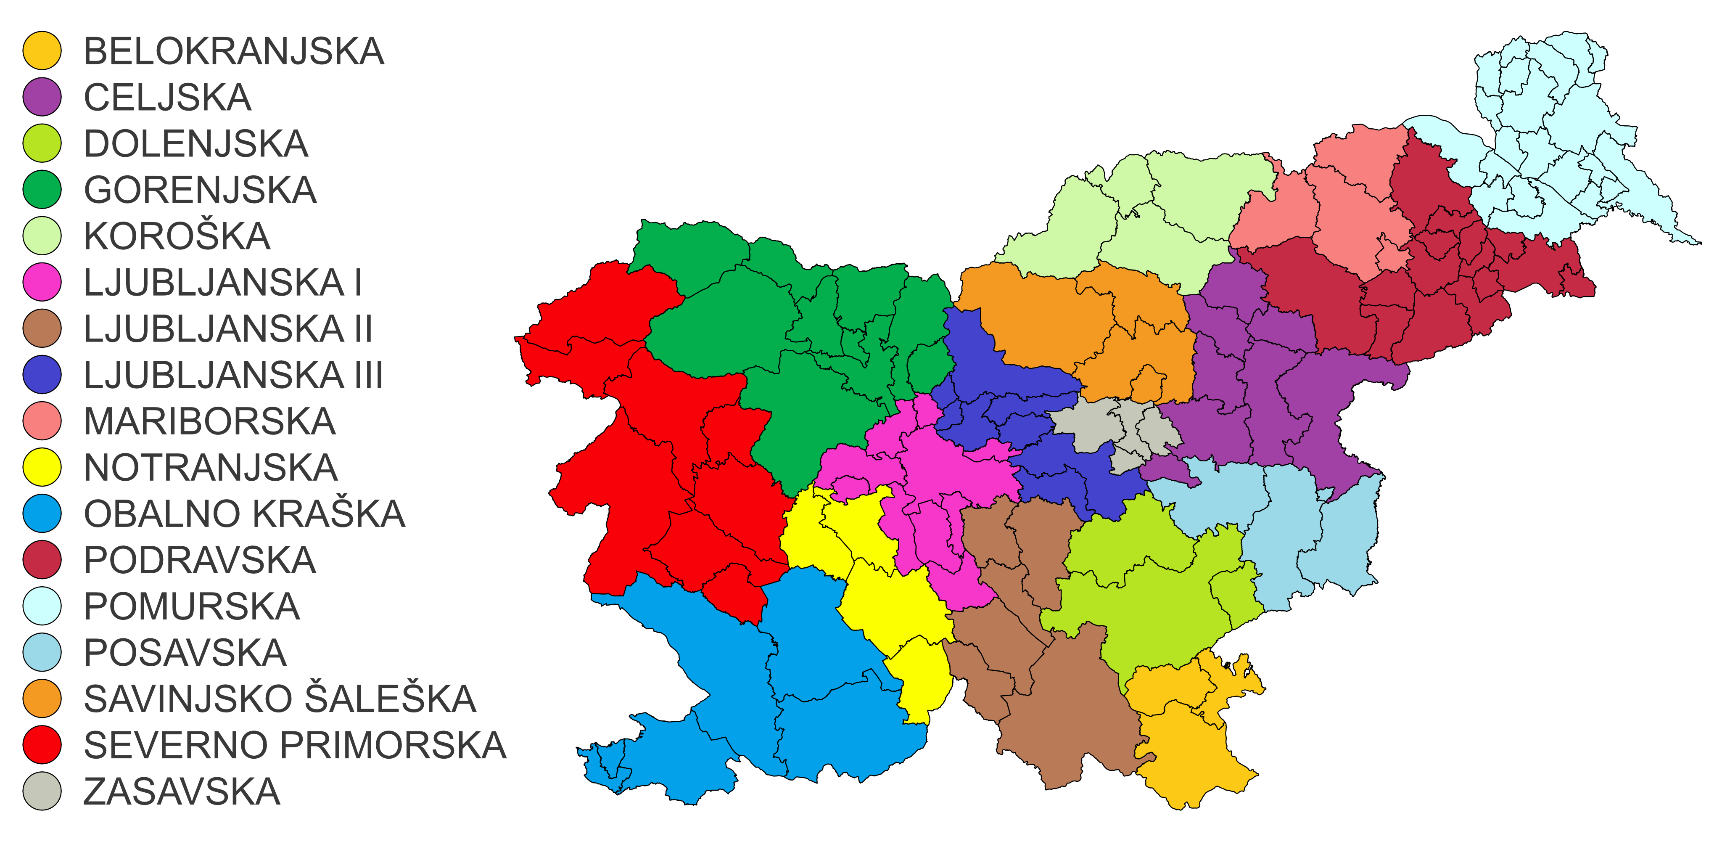
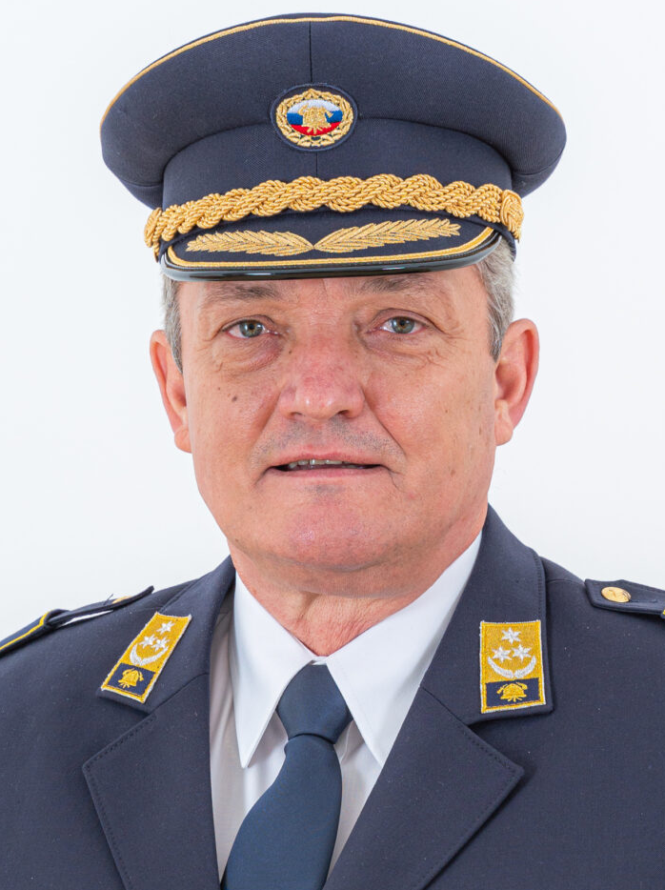
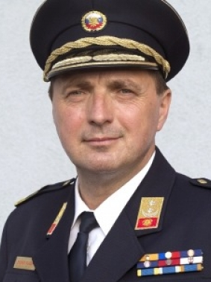
Organiziranost GZS
JANKO CERKVENIK
PREDSEDNIK
ZVONKO GLAŽAR,
POVELJNIK

Slide 22
Organiziranost GZS
KONGRES/PLENUM
UPRAVNI ODBOR
PREDSEDNIK
NADZORNI ODBOR
POVELJSTVO
POVELJNIK
ARBITRAŽA
MLADINSKI SVET
SVET VETERANOV
SVET ČLANIC
KOMISIJA ZA PRIZNANJA IN ODLIKOVANJA
KOMISIJA ZA TEHNIKO
KOMISIJA ZA IZOBRAŽEVANJE
KOMISIJA ZA ZGODOVINO
KOMISIJA ZA INFORMATIKO
KOMISIJA ZA STATUSNA VPRAŠANJA
KOMISIJA ZA ČASOPISNO-ZALOŽNIŠKO DEJAVNOST
KOMISIJA ZA USPOSABLJANJE
KOMISIJA ZA PREVENTIVO
KOMISIJA ZA POŽARE V NARAVI
KOMISIJA ZA TEKMOVANJA
KOMISIJA ZA NEVARNE SNOVI
KOMISIJA ZA REŠEVANJE LJUDI NA VODI
KOMISIJA ZA INDUSTRIJSKO GASILSTVO
KOMISIJA ZA ENOTE ŠIRŠEGA POMENA
JANKO CERKVENIK
PREDSEDNIK
ZVONKO GLAŽAR,
POVELJNIK

Slide 23
Gasilske oznake, čini in funkcije
03

Slide 24
Gasilske oznake
Gasilski znak
Gasilski grb
Znak prostovoljnega gasilca

Slide 25
Oznake pripadnosti

Slide 26

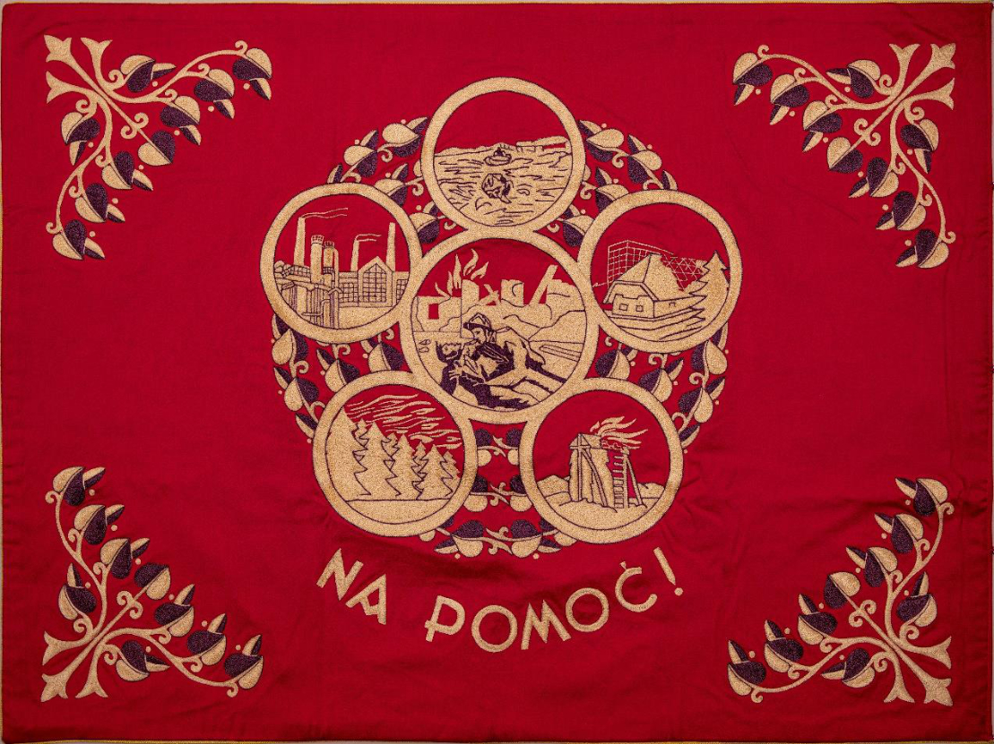
Gasilski prapor

Slide 27



Gasilska zastava
Gasilska zastava
Članska
tekmovalna zastava
Mladinska tekmovalna zastava

Slide 28
Čin mladinca
Pogoji:
Opravljen tečaj mladinec I in II
Starost 14 let
Opis:
Obroba: modre barve
Trak: oranžne barve, dva trakova
Nošenje:
Na ramenih delovne obleke

Slide 29
Čin gasilca
Pogoji:
Opravljen tečaj za gasilca
Opis:
Obroba: rdeče barve
Trak: rdeče barve
Plamenica: rdeče barve
Nošenje:
Na ramenih delovne obleke ali
na ramenih gasilske uniforme

Slide 30
Čini v gasilstvu
PIONIR
GASILEC
VIŠJI GASILEC
NIŽJI GASILSKI ČASTNIK
GASILSKI ČASTNIK
VIŠJI GASILSKI ČASTNIK
VISOKI GASILSKI ČASTNIK
MLADINEC
GASILEC
I. STOPNJE
VIŠJI GASILEC
I. STOPNJE
NIŽJI GASILSKI ČASTNIK
I. STOPNJE
GASILSKI ČASTNIK
I. STOPNJE
VIŠJI GASILSKI ČASTNIK
I. STOPNJE
VISOKI GASILSKI ČASTNIK
I. STOPNJE
GASILEC PRIPRAVNIK
GASILEC
II. STOPNJE
VIŠJI GASILEC
II. STOPNJE
NIŽJI GASILSKI ČASTNIK
II. STOPNJE
GASILSKI ČASTNIK
II. STOPNJE
VIŠJI GASILSKI ČASTNIK
II. STOPNJE
VISOKI GASILSKI ČASTNIK
II. STOPNJE

Slide 31
Položajne oznake
GASILEC
ČLAN UPRAVNEGA ODBORA PGD IN DRUGIH VOLJENIH ORGANOV PGD
ČLAN UPRAVNEGA ODBORA GZ IN DRUGIH VOLJENIH ORGANOV GZ
ČLAN UPRAVNEGA ODBORA GZS IN DRUGIH VOLJENIH ORGANOV GZS
PODPREDSEDNIK IN TAJNIK PGD
PODPREDSEDNIK IN TAJNIK GZ
NAMESTNIK PREDSEDNIKA IN PODPREDSEDNIKA GZS
PREDSEDNIK PGD
PREDSEDNIK GZ
PREDSEDNIK GZS
ČASTNI PREDSEDNIK PGD
ČASTNI PREDSEDNIK GZ
ČASTNI PREDSEDNIK GZS

Slide 32
Položajne oznake
PIONIR, MLADINEC DESETAR
OPERATIVNI GASILEC
DESETAR
POVELJNIK SEKTORJA
ČLAN POVELJSTVA GZ
REGIJSKI POVELJNIK IN POMOČNIK POVELJNIKA GZS
NAMESTNIK POVELJNIKA IN PODPOVELJNIK PGD
NAMESTNIK IN PODPOVELJNIK OBČINSKEGA POVELJNIKA
NAMESTNIK POVELJNIKA IN PODPOVELJNIK GZ
NAMESTNIK POVELJNIKA IN PODPOVELJNIK GZS
POVELJNIK PGD
OBČINSKI POVELJNIK
POVELJNIK GZ
POVELJNIK GZS
ČASTNI POVELJNIK PGD
ČASTNI OBČINSKI POVELJNIK
ČASTNI POVELJNIK GZ
ČASTNI POVELJNIK GZS

Slide 33
Specialnosti
MENTOR MLADINE
SODNIK GASILSKIH IN GASILSKO-ŠPORTNIH DISCIPLIN
NOSILEC IZOLIRNEGA DIHALNEGA APARATA
BOLNIČAR
STROJNIK
GAŠENJE NOTRANJIH POŽAROV – MODUL A
GAŠENJE POŽAROV
V NARAVI
TEHNIČNI REŠEVALEC PRI NARAVNIH NESREČAH
TEHNIČNI REŠEVALEC PRI PROMETNIH NESREČAH
REŠEVALEC
OB NESREČAH Z NEVARNIMI SNOVMI

Slide 34
Zgodovina gasilstva
04

Slide 35
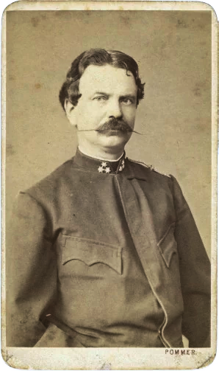
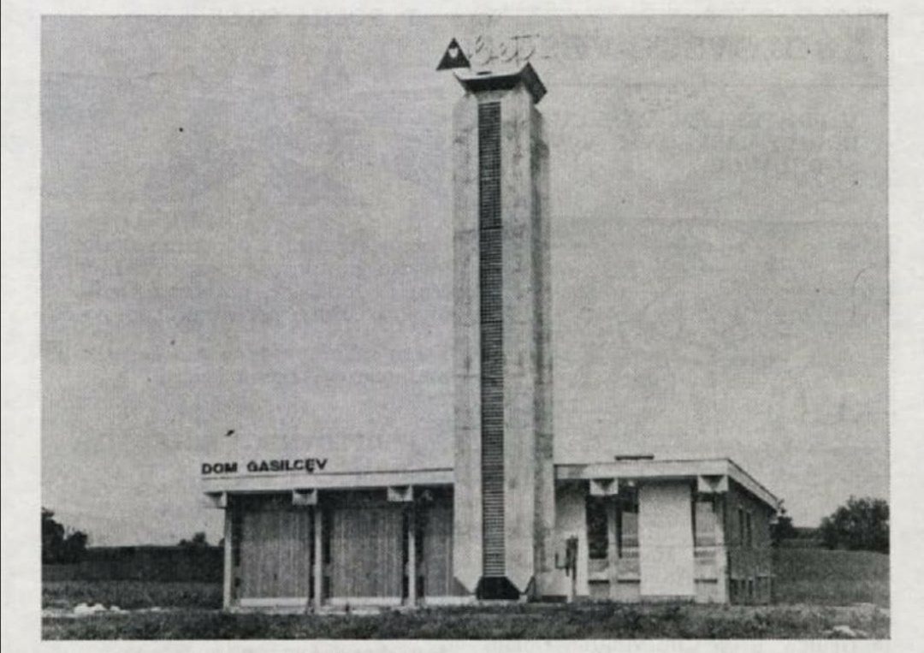
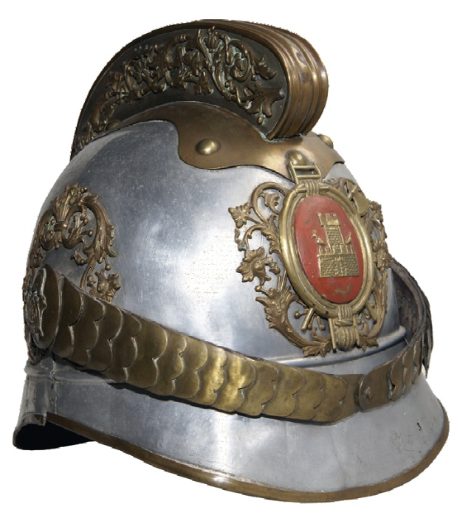
Gasilstvo na slovenskem
Prva „požarna bramba“
Metlika, 1869
Ustanovitelj: vitez dr. Josip Savinšek

Slide 36
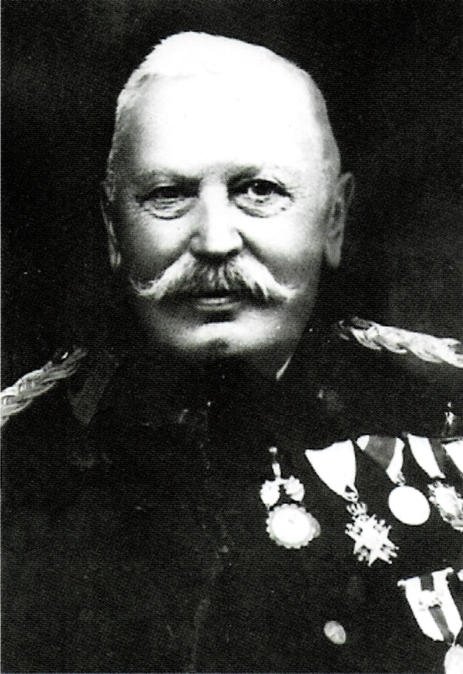

Poveljevanje v slovenskem jeziku
Najprej se je uporabljalo izključno poveljevanje v nemščini
Slovensko poveljevanje leta 1879 prvi uporabi Ignacij Merhar
Leta 1886 izda „Vadbeni pravilnik za slovenske prostovoljne požarne brambe

Slide 37
Razvoj gasilskih zvez

Slide 38
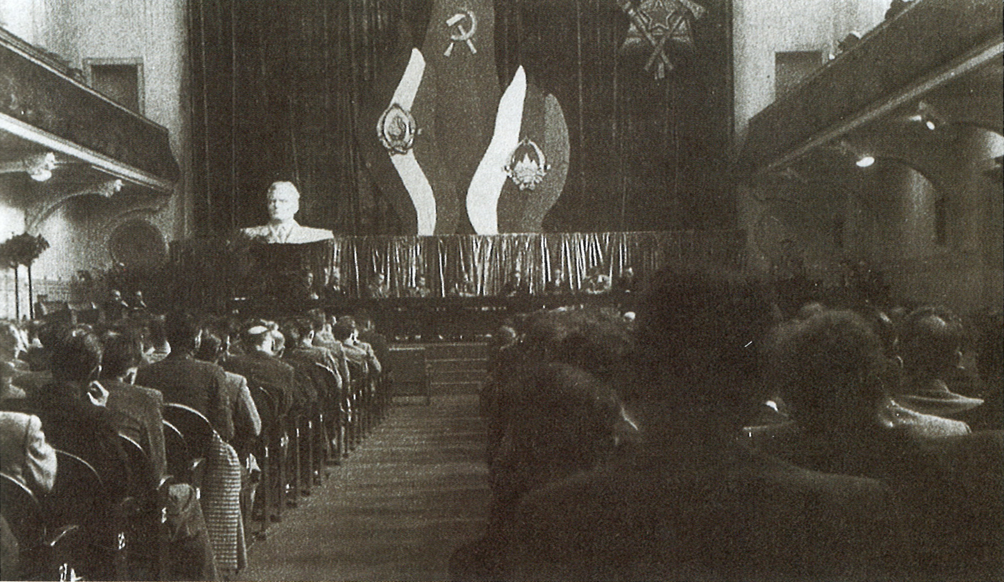
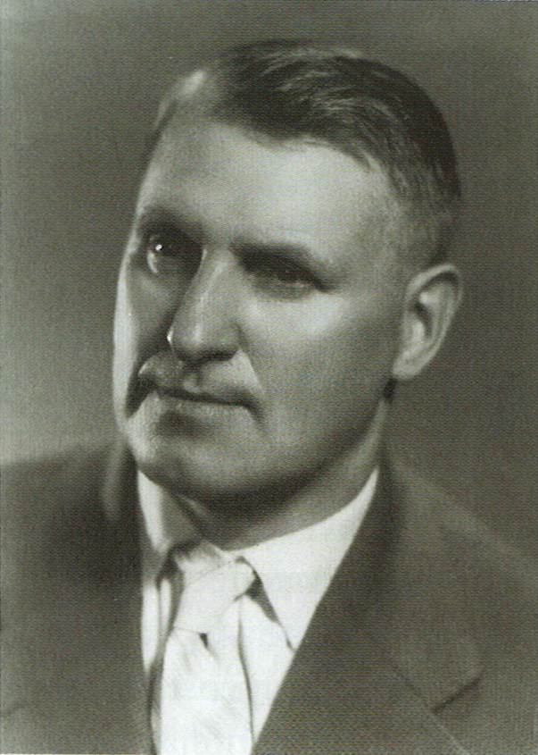
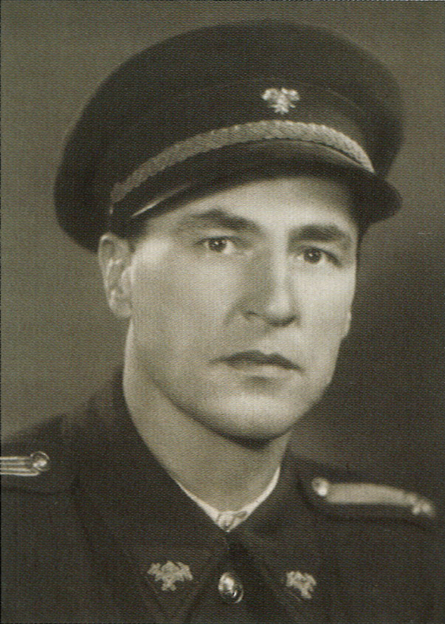
Gasilska zveza Ljudske Republike Slovenije
Ustanovna skupščina
(I. Kongres gasilske zveze Slovenije)
2. oktober 1949
MATEVŽ HACE
PREDSEDNIK
MIRAN ŠPICAR
POVELJNIK

Slide 39
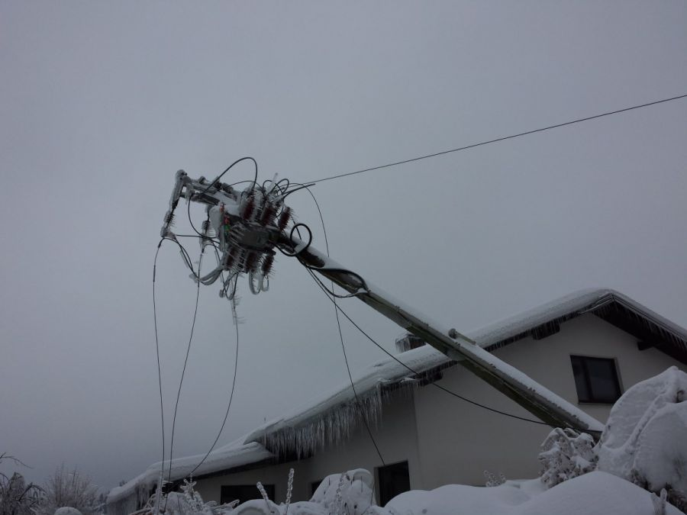
Gasilska zveza Logatec
Ustanovljena 24. julija 1955
Ustanoviteljice:
  PGD Dolnji Logatec
  PGD Gorenji Logatec
  PGD Rovte
  PGD Hotedršica
  PGD Trate
  PGD Laze-Jakovica
  PGD Vrh Sv. Treh Kraljev
  PIGD KLI Logatec
Večje intervencije:
Žledolom 2014

